Slide 1

Lab Book 1.0. Waveguides
Student: José Alberto Peña Cruz , Pablo de Manuel Vicente
Group: B1

Slide 2
Instructions General
SCRIPTS
From GitHub →
Fork the repo: https://github.com/cccanvas-upv/cifoin-lab1.git
Clone the repo using VSCode
Run the Jupyter Notebook:
WAVEGUIDES_Student.ipynb
W (width)
W (width)
Core
Core
h_core
h
(height)
Cladding
Cladding
Slab
h_slab
deep waveguide
shallow waveguide

Slide 3
Learning outcome #1 – Effective index of a waveguide
INSTRUCTOR:
Present Python and GDSFactory: materials, output, results.
Explain how to run a simulation for a particular cross-section.
Showcase how to change between shallow and deep waveguide.
Describe how to change the wavelength and width for the waveguide analysis.
Describe the outputs.
ALL EXAMPLE #1: waveguide width 1.2 µm, deep wvg, wavelength start and end same 1.55 µm → all ”Run”
ALL: Follow instructor, that will show how to 1) plot mode, 2) explore the results (neff …)
Utilizando la combinación de sin y sio2 para núcleo y cubierta respectivamente tenemos que de los 4 modos calculados solo dos de ellos se propagan ya que el índice de refracción efectivo neff en los modos 3 y 4 (TE1 y TM1) es menor al índice del material de la cubierta (sio2).
En los plots se puede observar que en los modos 1 y 2 correspondientas a TE0 y TM0 la intensidad de los campos en dichos modos se concentra en el centro.
Los modos fundamentales TE0 y TM0 son los que presentan mejor confinamiento en el núcleo, mientras que los modos superiores quedan peor guiados al acercarse al índice de la cubierta.

Slide 4
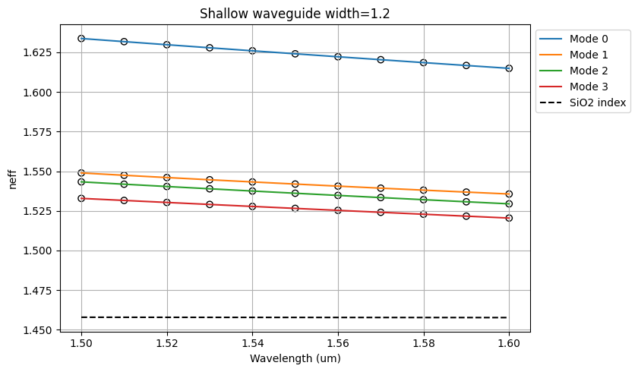
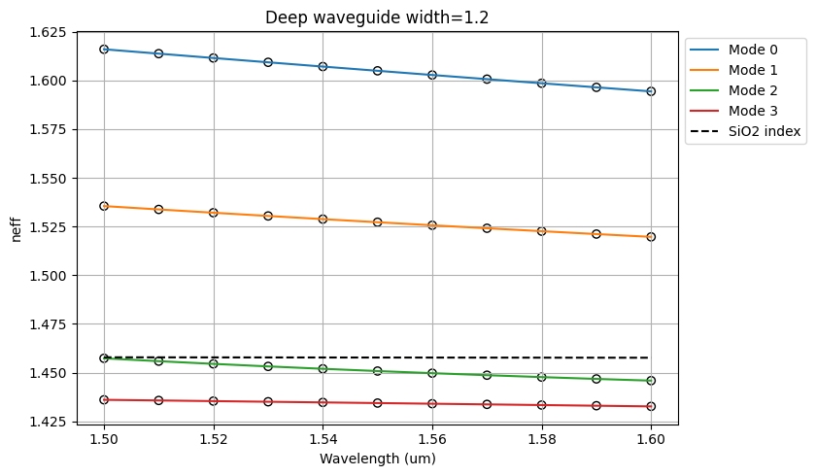
Learning outcome #2 – Wavelength behavior Wavelength 1.5-1.6 µm (step 0.01 µm) – width 1.2 µm
shallow waveguide
Paste plot here
deep waveguide
Paste plot here
slab = 150nm
Comment results (neff changes this way with wavelength, comparison between different waveguide cross-sections …etc)
En las dos guías se ve que neff disminuye cuando aumenta la longitud de onda. La tendencia es bastante suave y casi lineal en todo el rango de 1.5 a 1.6 um.
Comparando ambas secciones, la guía shallow presenta valores de neff ligeramente mayores que la deep para todos los modos. Esto indica que la diferencia de geometría, en particular la presencia del slab, modifica el confinamiento del modo.
En la deep, los modos superiores quedan más cerca del índice del SiO2, así que están peor guiados. En cambio, en la shallow todos los modos quedan por encima del índice de la cubierta y se mantienen mejor confinados en ese intervalo de longitudes de onda.

Slide 5
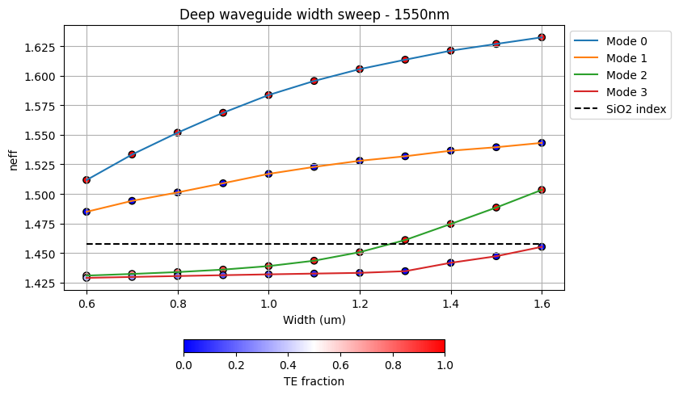
Learning outcome #3 – Width dependence Width 0.6 - 1.6 µm (step 0.1 µm) – Wavelength 1.55 µm
deep waveguide
Paste plot here
Comment results (neff changes this way with width, polarization behavior, etc…)
Al aumentar el ancho de la guía, aumenta también neff en todos los modos. Esto indica que el campo queda más confinado en el núcleo cuando la guía es más ancha.
También se ve que los modos superiores se guían mejor a medida que crece el ancho. Para anchos pequeños algunos modos quedan muy cerca del índice del SIO2, pero al aumentar el ancho se separan más de la cubierta y pasan a estar mejor confinados.
En cuanto a la polarización, el color muestra la fracción TE de cada modo. Se observa que algunos modos son claramente más TE que otros, así que no solo cambia el valor de neff con el ancho, sino también el carácter modal de la guía.

Slide 6
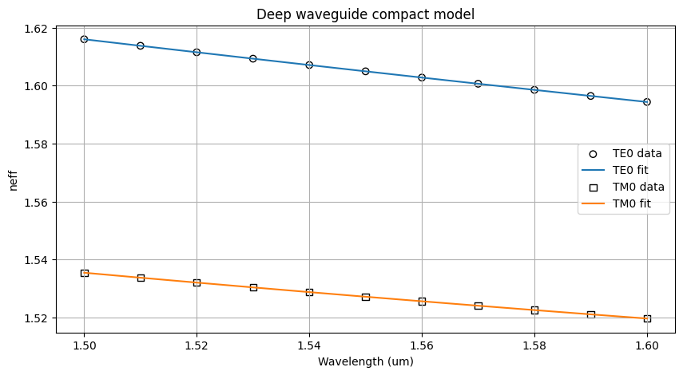
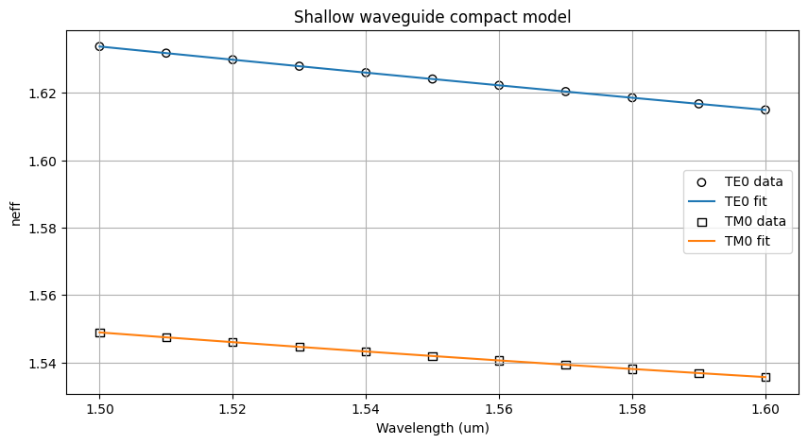

Learning outcome #4 – Waveguide compact model - Find the compact models of the following waveguides: Deep waveguide, h=300nm, w=1.2um - Shallow waveguide, core h=300nm, slab h=150 nm, w = 1.2um
deep waveguide
neff_TE0 vs $λ$ with the second-degree polynomial fit
& neff_TM0 vs $λ$ with the second-degree polynomial fit
shallow waveguide
neff_TE0 vs $λ$ with the second-degree polynomial fit
& neff_TM0 vs $λ$ with the second-degree polynomial fit
slab: 150nm
Find the second-degree polynomial coefficients and relate them with the group index and the dispersion parameter. $\left\{\begin{aligned}n_{eff}=n_{1} \\ n_{g}=n_{1}−n_{2}λ_{0} \\ D=−\frac{2λ_{0}n_{3}}{c}\left[\frac{s^{2}}{m}\right]\end{aligned}\right.$
Comment on the results found for the TE0 and TM0 for both deep and shallow waveguides.

Slide 7
Learning outcome #4 – Waveguide compact model - Find the compact models of the following waveguides: Deep waveguide, h=300nm, w=1.2um - Shallow waveguide, core h=300nm, slab h=150 nm, w = 1.2um
En este apartado hemos construido el modelo compacto a partir de neff(lambda), que es relevante porque la propagación en la guía viene dada por la función de transferencia y su parte de fase depende de beta, y beta depende directamente de neff. Al hacer el ajuste alrededor de lambda0 = 1.55 um, el valor de neff en ese punto es precisamente n1, así que n1 nos da directamente el índice efectivo en la longitud de onda central. Además, n2 marca la pendiente de la variación con lambda y n3 recoge la curvatura, que es la que después se relaciona con la dispersión.
Comparando resultados, TE0 tiene siempre un n mayor que TM0, tanto en la guía deep como en la shallow, así que es el modo mejor confinado en ambos casos. También se observa que la guía shallow presenta valores de n ligeramente superiores a la deep para los dos modos, por lo que la diferencia geométrica entre ambas secciones sí modifica la propagación y el confinamiento del campo.
En los cuatro casos n2 es negativo, así que neff disminuye al aumentar la longitud de onda, en coherencia con LO2. Además, ng resulta mayor que n en todos los casos, mientras que D sale negativo siempre y con mayor valor absoluto en TM0 que en TE0, por lo que TM0 es el modo más dispersivo. En conjunto, el ajuste representa bien los puntos simulados y permite comparar de forma clara los modos TE0 y TM0 en las guías deep y shallow.

Slide 8
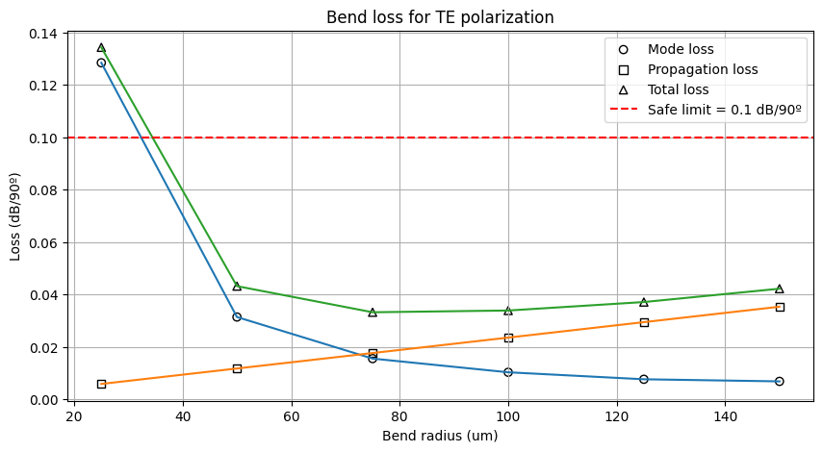
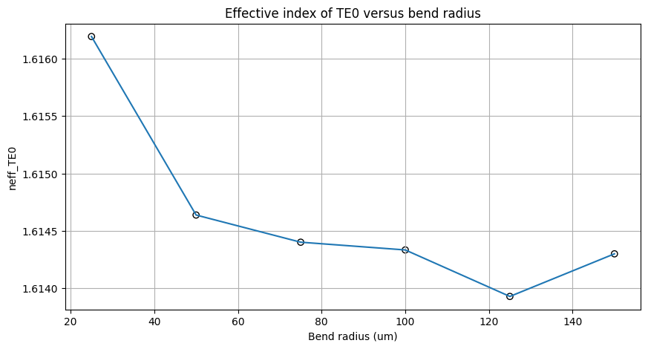
Learning outcome #5 – Bend waveguide radius vs. loss – deep Find neff_TE0 for wvl 1.55 µm, width 1.2 µm for R=25,50,75,100, 125,150 µm
deep waveguide
Paste Total Loss (dB/90º) vs R & neff_TE0 vs R
Comment results, which is the safe radius?, consider safe means less than 0.1 dB/90º
La pérdida total disminuye al aumentar el radio de curvatura, porque una curva más suave introduce menos desajuste entre la guía recta y la curvada. Como hemos visto en teoría, en una guía curvada el modo se desplaza hacia la parte exterior de la curva y eso puede aumentar las pérdidas por mismatch en la transición recta-curva. En nuestros resultados R = 25 µm no es seguro porque supera 0.1 dB/90º, mientras que desde R = 50 µm la pérdida total ya queda por debajo de ese valor. Por tanto, el safe radius es 50 µm. Además, neff_TE0 varía más para radios pequeños y después se estabiliza, así que las curvas cerradas afectan más al modo que las curvas grandes.

Slide 9
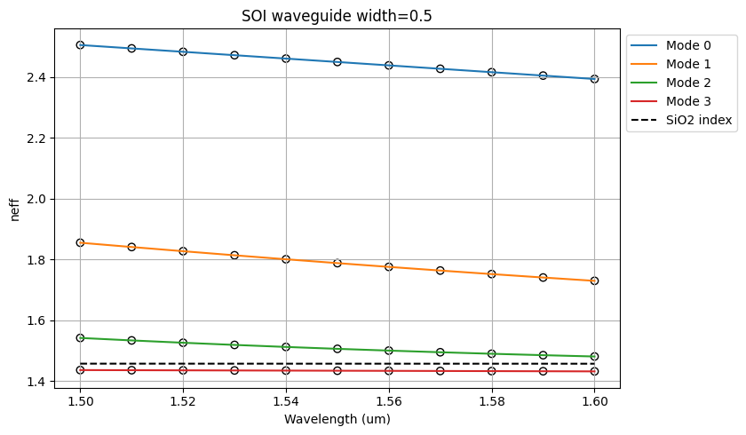
EXTRA 1
Para la guía SOI de 0.5 µm de ancho, se confirma el comportamiento dispersivo esperado: el índice efectivo (n_eff) de los modos guiados presenta un decaimiento lineal y monótono al incrementar la longitud de onda dentro de la ventana de operación evaluada (1.50 a 1.60 µm).

Slide 10
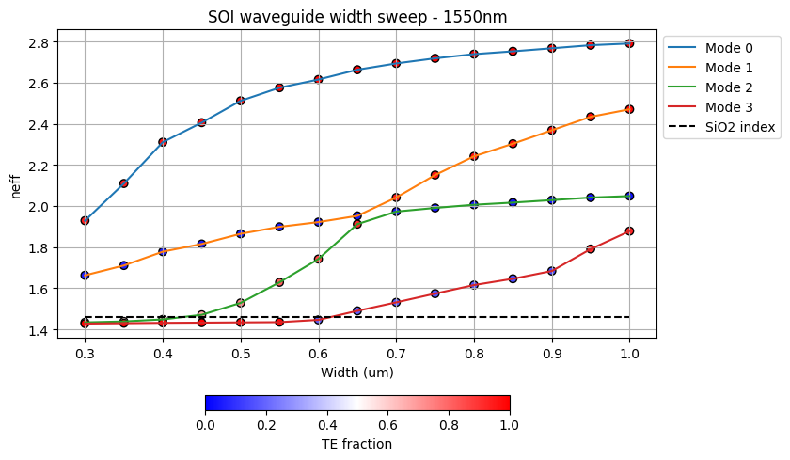
EXTRA 2
El barrido transversal a la longitud de onda de 1550 nm refleja el fuerte confinamiento geométrico de la estructura SOI. El aumento en el ancho del núcleo se traduce en un incremento directo del n_eff, lo cual altera significativamente la distribución modal y la fracción de polarización TE a medida que se flexibilizan las condiciones de corte y la guía transiciona hacia un régimen multimodo.

Slide 11
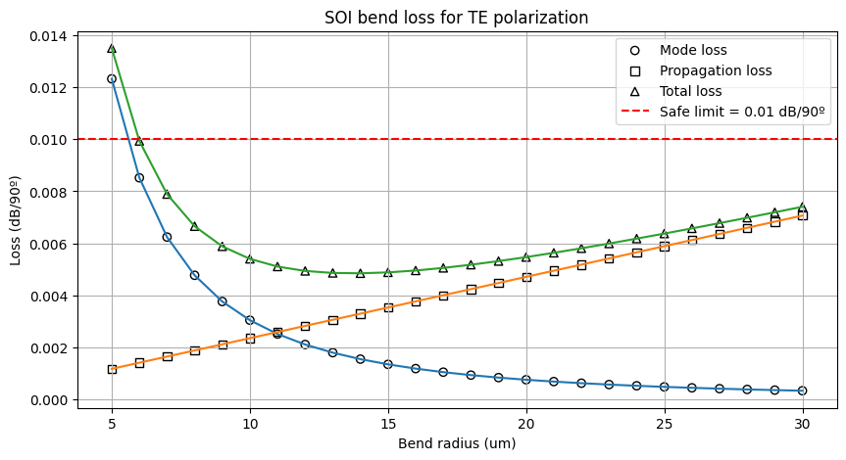
EXTRA 3
La caracterización de las pérdidas por curvatura (bend loss) para la polarización TE evidencia una caída rápida de las pérdidas totales frente al aumento del radio de curvatura. El comportamiento modal se estabiliza de forma abrupta, garantizando un régimen de operación óptimo y manteniéndose holgadamente por debajo del umbral de seguridad de 0.01 dB/90º para radios superiores a los 5 µm .

Slide 12
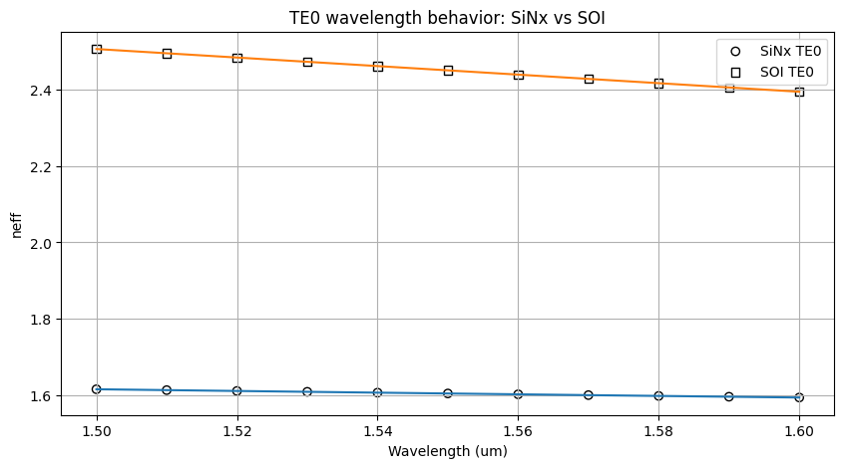
EXTRA 4
Al contrastar las plataformas SOI y SiNx, los resultados constatan el mayor contraste de índice intrínseco de la primera tecnología, lo que resulta en un n_eff notablemente superior (en torno a 2.4 frente al ~1.6 del SiNx) para el modo fundamental TE0. A pesar de esta diferencia en la capacidad de confinamiento, ambas plataformas exhiben la misma pendiente negativa de dispersión conforme aumenta la longitud de onda, coherente con sus respectivas propiedades materiales.

Slide 13

Thank you

